Slide 1
Virtualización de servicios Una nueva era en el desarrollo y pruebas de aplicaciones
Arlen Espinosa
Solution Strategist
arlen.espinosa@ca.com

Slide 2
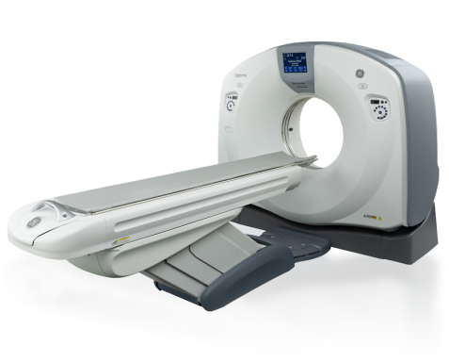
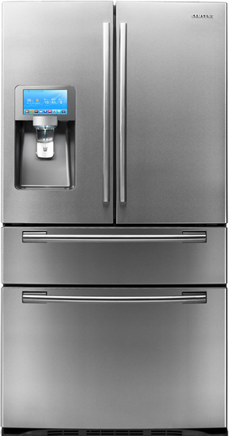
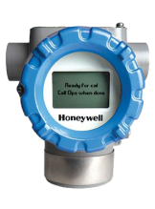
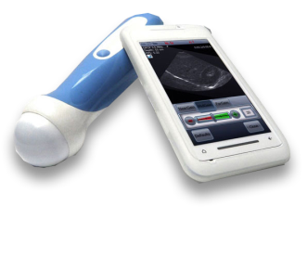
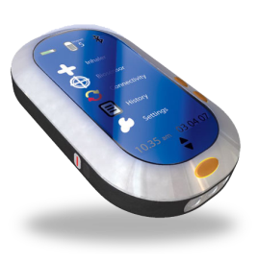
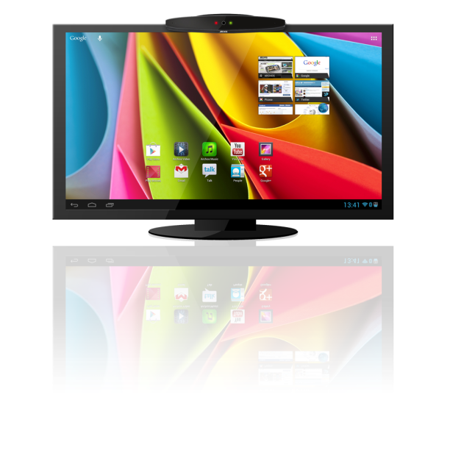
50 Billion Connected “Things” by 2020

Slide 3
Business = Software Applications
Time to Market
Quality
Complexity

Slide 4
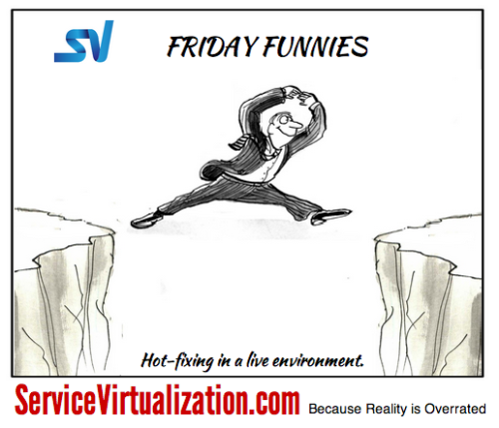
En algún lugar… del mundo

Slide 5
El reto de la complejidad y dinamismo de las aplicaciones actuales
FALTA DE VISIBILIDAD HACIA LAS APPS DE PRODUCCIÓN (sin visibilidad hacia la experiencia del cliente)
FALTA DE PRUEBAS UNITARIAS
(muchos incidentes se escapan)
FALTA DE PRUEBAS AUTOMATIZADAS
(pequeños cambios pueden tener grandes consecuencias)
Code
Commit
Developer 1
Developer
Branch SCM
Code
Commit
CI Server
deploy
deploy
deploy
deploy
Developer 2
UAT/Staging
Environment
Operations n
Developer
Branch SCM
Production
Integration Lab
Performance Lab
Code
Commit
DIFICULTAD PARA MANTER AMBIENTES A LO LARGO DE MÚLTIPLES AMBIENTES CON RELEASES CONCURRENTES (mucho tiempo para aprovisionar e incidentes derivados de configuración incorrecta)
Developer n
Developer
Branch SCM
CI Server

Slide 6
Resolver el problema en partes

Slide 7
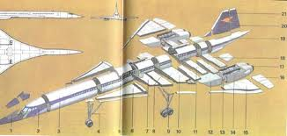
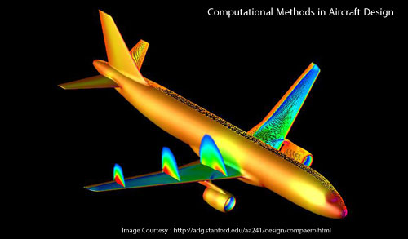
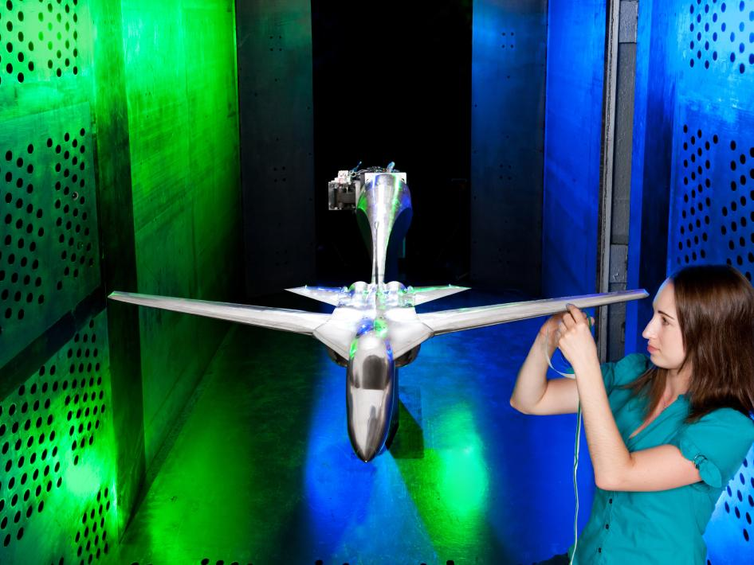
Resolver el problema en partes
Divide y Vencerás

Slide 8
Reto 1: Eficiencia Productividad del desarrollador
RETOS DE DESARROLLO por la dependencia en equipos y sistemas
RETOS DE INTEGRACIÓN por indisponibilidad de ambientes end-to-end o sin escenarios de datos correctos
PROCESOS MANUALES reducen la velocidad y obligan a los equipos a utilizar agile-fall. Esto obliga a incrementar el backlog técnico
HIT AND TRY TROUBLESHOOTING que lleva a generar parches y ciclos de release innecesarios.

Slide 9
Acelerando el Time-to-Market ¿CÓMO MEJORAMOS EL “TIEMPO EFECTIVO” Y REDUCIMOS LOS “TIEMPOS MUERTOS”?
DEVELOPMENT
REGRESSION
QA
INTEGRATION
RETOS
Restricciones de sistemas no disponibles que se requieren para avanzar en el SDLC
La Complejidad de los ambientes y arquitecturas heterogéneas de hoy en día, que siempre va en aumento.
La falta de Colaboración genera conflictos en los planes de trabajo y cuellos de botella en diferentes puntos del ciclo.
Requerimos visibilidad Completa de lo que pasa en producción.
PRODUCTION
UAT
PERFORMANCE

Slide 10
Reto 2: Efectividad Entregar Calidad
FUNCIONALIDAD NO PROBADA
REQUERIMIENTOS NO FUNCIONALES NO PROBADOS
INCIDENCIAS DE INTEGRACIÓN
FALTA DE PRUEBAS DE DATOS ESTRATÉGICOS
Por indisponibilidad de ambientes, sistemas, y datos de prueba correctos sincronizados a lo largo de los SUT’s y scripts de pruebas.
por la incapacidad de simular el tráfico productivo en los laboratorios de desarrollo y pruebas.
Por la incapacidad de conectarse a sistemas de los que se depende, ambientes y canales (incluyendo 3rd party)
Ocasiona no solo reducir la cobertura de pruebas sino que también incrementa el trabajo de cada miembro para cada iteración

Slide 11
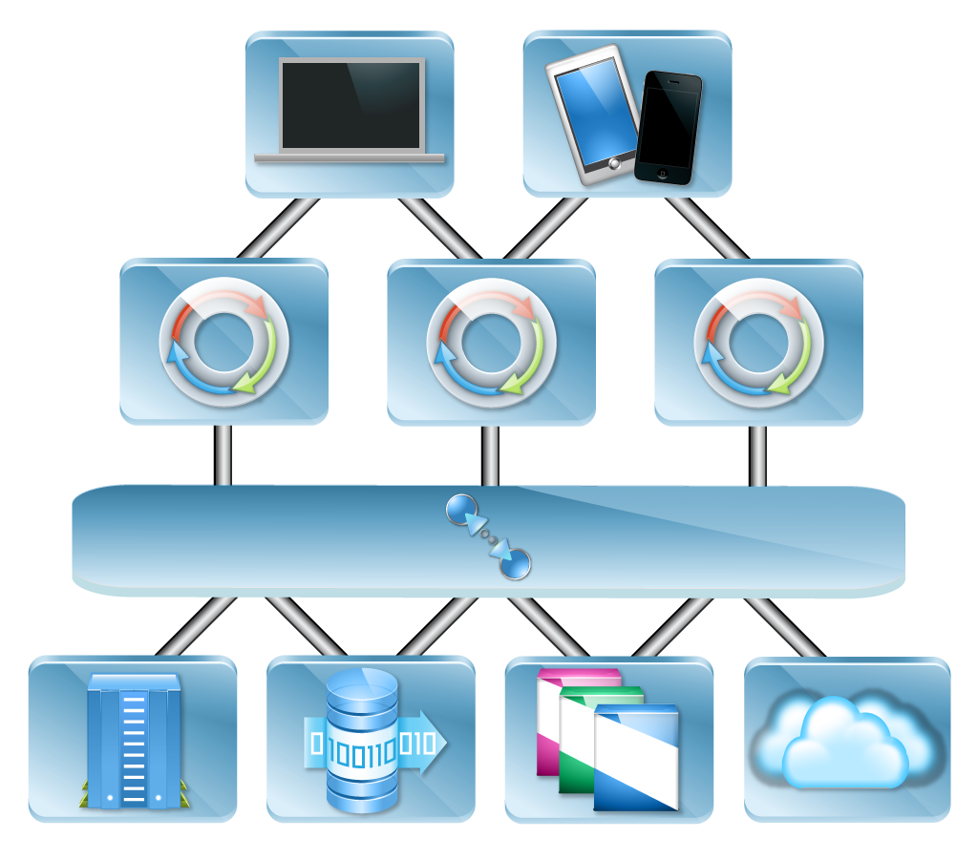
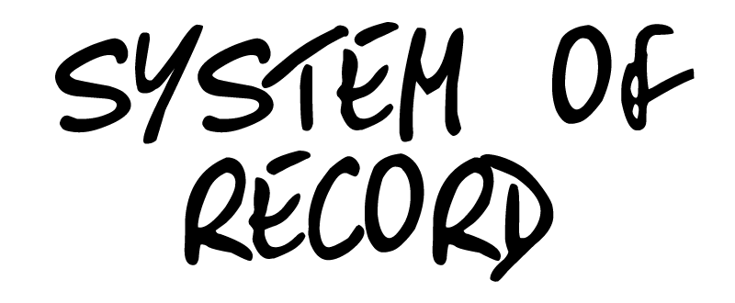
CA LISA habilita el desarrollo Ágil Pruebas con LISA Service Virtualization and LISA TEST
CA Lisa Test
PRESENTATION
APPLICATION SERVICES
INTEGRATION LAYER
SYNC
BACKEND
AVAILABILITY
CAPACITY
COST

Slide 12
CA LISA habilita el desarrollo Ágil Pruebas con LISA Service Virtualization and LISA TEST
CA Lisa Test
Desarrollo Incompleto
AVAILABILITY
SYNC
CAPACITY
COST

Slide 13
CA LISA habilita el desarrollo Ágil Pruebas con LISA Service Virtualization and LISA TEST
CA Lisa Test
Sistema No Disponible
AVAILABILITY
SYNC
CAPACITY
COST

Slide 14
CA LISA habilita el desarrollo Ágil Pruebas con LISA Service Virtualization and LISA TEST
CA Lisa Test
Tasas de Acceso
AVAILABILITY
SYNC
CAPACITY
COST

Slide 15
CA LISA habilita el desarrollo Ágil Pruebas con LISA Service Virtualization and LISA TEST
CA Lisa Test
Datos no válidos
AVAILABILITY
SYNC
CAPACITY
COST

Slide 16
Resolviendo la dependencia de datos
Reducción de muchos conjuntos de datos dependientes sólo a aquellos conectados directamente.
Apl. 1
Apl. 4
Pruebas Automatizadas
Apl. 5
Ocúpese de los datos en el nivel de la aplicación, no con modelos de datos excluidos del ámbito.
Apl. 2
Apl. 7
Apl. 6
Sistema en Dev/Test
Apl. 8

Slide 17
Pruebas de Performance
Aplicación CRM
Aplicaciones de colaboración
Servicio de enrutamiento
Web/WAP
Interfaz
Motor de ayuda
Se requiere demasiado poder de cómputo
Divide y vencerás
Portal
Web
Interfaz
Servicio virtual
Informática en la nube
Herramientas BI
Externos
Partners
Contenido
Base de datos
BSE
SOAP
Reglas de negocio
EJB
Almacén de datos
Internos
Infraestructura heredada
Archivo
Sistema
Productos
BPMS
Mainframe de finanzas
Mensajería
Servicio
Objetos RMI

Slide 18
Resolviendo la no disponibilidad de sistemas e infraestructura
ANTES
DESPUÉS
Servicio de Mainframe o sistema X compartido
Ambientes virtuales

Slide 19
Cómo CA LISA puede ayudar a la Calidad?
Defect escape ratio (DER) mide cuántos defectos “escapan” de una fase de desarrollo a otra fase o incluso a producición
Service Virtualization crea ambientes para pruebas semejantes a la realidad, esto habilita la prueba de requerimientos funcionales y no funcionales
El aumento en la cobertura de casos de pruebas reduce dramáticamente los errores que escapan a una siguiente fase.
DEFECTS FIXED
50
10
Dev/Unit

Slide 20
Desarrollo sin restricciones Solución: Service Virtualization, “Shift-Left”
Code
Commit
Developer 1
Developer
Branch SCM
CI Server
deploy
deploy
deploy
deploy
UAT/Staging
Environment
Operations n
Code
Commit
Production
Integration Lab
Performance Lab
Developer n
Developer
Branch SCM
CI Server
Con CA LISA el esfuerzo de calidad se mueve antes en el SDLC
Reducción en SDLC
Despliegue más rápido

Slide 21
Beneficios esperados
Tiempo Efectivo | Shift- Left | Reducir costos de infraestructura
Entrega continua de aplicaciones, sin tiempos muertos, aumentando el tiempo efectivo del desarrollador. | Detectar incidencias en fases tempranas, apróx. 2 fases anteriores a la actual. | De ambientes pre-productivos al utilizar laboratorios virtuales.

Slide 22
Objetivos para áreas de desarrollo/QA
50%
Más rápido
Mayor Calidad
Menor Costo
Reducción SDLC
90%
Menos errores
30%
Menos costo

Slide 23
Clientes

Slide 25
Información y sitios de interés
http://www.ca.com Search: Service Virtualization
http://servicevirtualization.com/
arlen@espinosa.com

Slide 26
Preguntas
Arlen Espinosa
arlen.espinosa@ca.com

